Slide 1

CORSO WEB MASTER/DESIGN
www.engineeringformazione.it

Slide 2
Indice
INTRODUZIONE
  LA GRANDE RETE
  LE PAGINE WEB
  COME FUNZIONA INTERNET
I SITI WEB
  DIFFERENZA TRA DINAMICO E STATICO
  IL WEB SEMANTICO
  PERCHE’ NASCE L’HTML
L’HTML
  HTML 4
  HTML 5
  I CSS
  UN PO DI PROGRAMMAZIONE
  SITI ACCESSIBILI
PROGETTARE SITI WEB
  LA RACCOLTA DEL MATERIALE
  LA RACCOLTA DEI REQUISITI
  PREPARAZIONE DELL’ARCHITETTURA DEL SITO
PUBBLICARE IL SITO
  IL PROTOCOLLO FTP
  TESTARE IL SITO
  STRUMENTI DI ANALISI
www.engineeringformazione.it

Slide 3
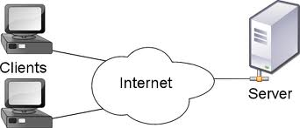
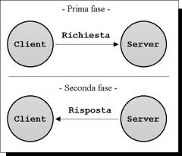
www.engineeringformazione.it

Slide 4



server
client
Richiesta
risposta
risorsa
Il computer client effettua una richiesta di una risorsa ad un computer server. Se la risorsa esiste viene prodotta una risposta che viene inviata al client
www.engineeringformazione.it

Slide 5
Esempio di richiesta effettuata da un client
http://www.miosito.it/documento.txt
Protocollo, DNS,risorsa
Documento.txt
Risposta
www.engineeringformazione.it

Slide 6
Questo è un testo di prova
Questo è un testo di prova
Documento.txt

Slide 7
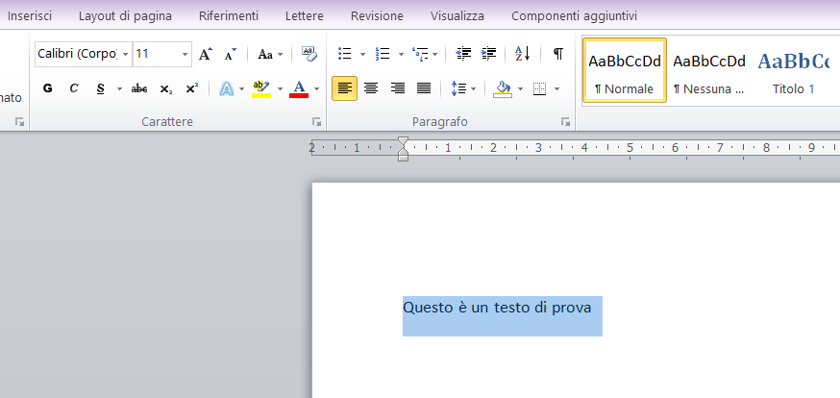
L’esempio ci mostra come un Browser ( software che permette di effettuare richieste ad un server ed eventualmente interpretare la risposta ) visualizzi l’informazione contenuta all’interno della risorsa « documento.txt ».L’informazione è stata scritta senza alcuna formattazione.
Normalmente però i documenti vengono formattati in modo da avere un aspetto più leggibile ed anche più accattivante.

Slide 8
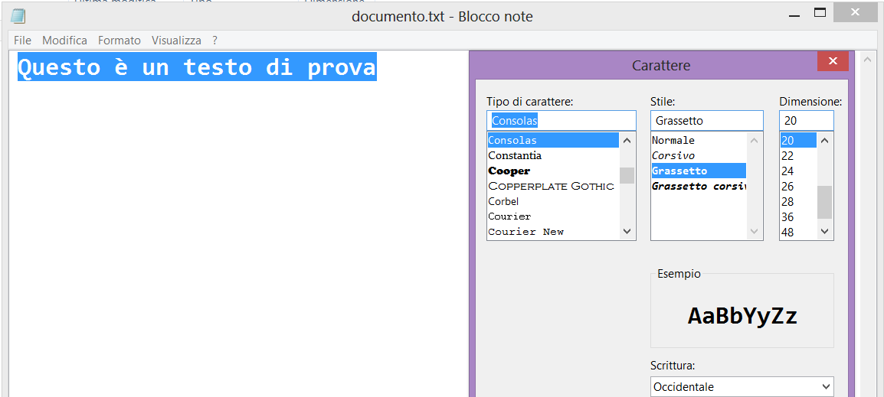
Il problema è che, se noi applichiamo le formattazioni che ci vengono messe a disposizione dall’applicativo che stiamo usando per scrivere l’informazione ( ad esempio il notepad) queste vengono comunque ignorate dal Browser !

Slide 9
Ed ecco che fa il suo ingresso l’ HTML !
HyperText Markup Language
Linguaggio di marcatura ( formattazione) di iper-testi
Questa tecnologia ci permette di formattare informazioni in modo da poter essere viste dai software che ci consento di fare richieste ad un server ( cioè i browser che ci permettono di navigare nelle reti)
Vedi immagine successiva 1

Slide 10
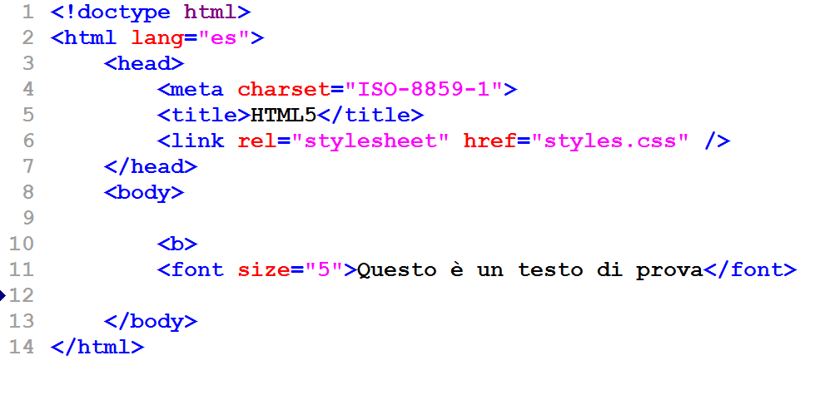
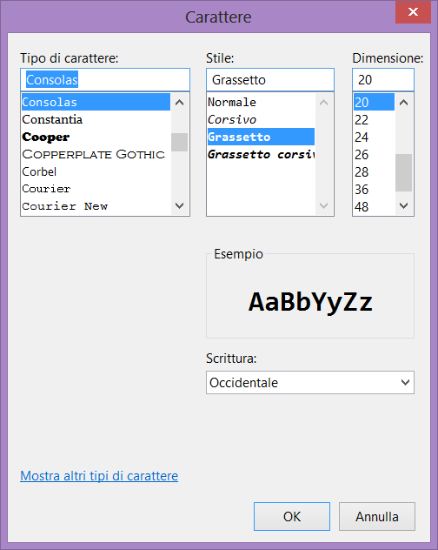
Vedi immagine successiva 2

Slide 11
